Slide 1
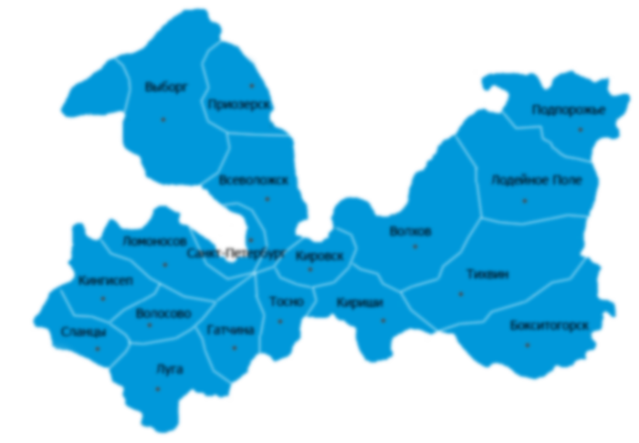
Комитет по образованию администрации
МО «Всеволожский муниципальный
Ленинградской области
26.04.2016

Slide 2
Проведение государственной итоговой аттестации
по образовательным программам среднего общего образования
в 2015-2016 учебном году
Расписание ГИА
Приказ МОН № 72 от 05.02. 2016
«О расписании ЕГЭ »
Приказ МОН № 35 от 26.01.02.2016
«О расписании ГВЭ»

Slide 3
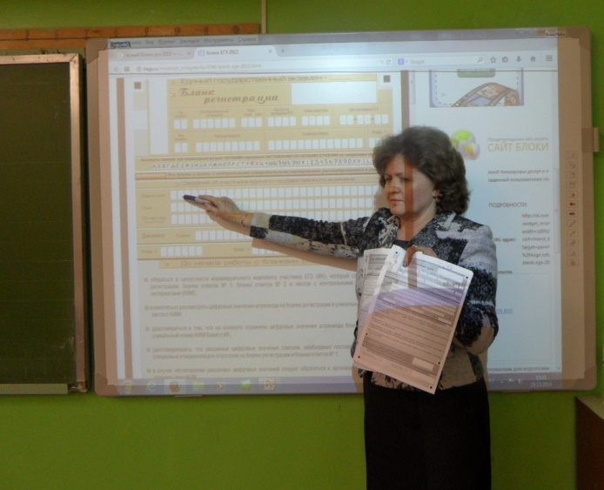
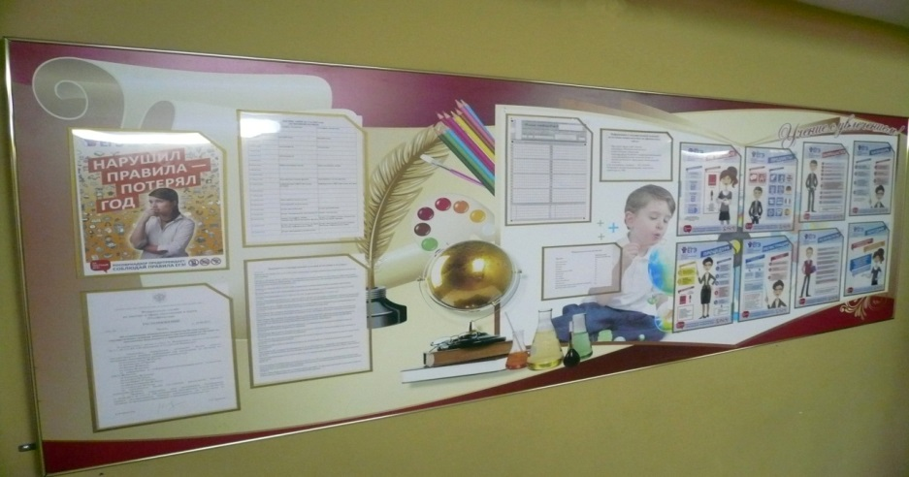
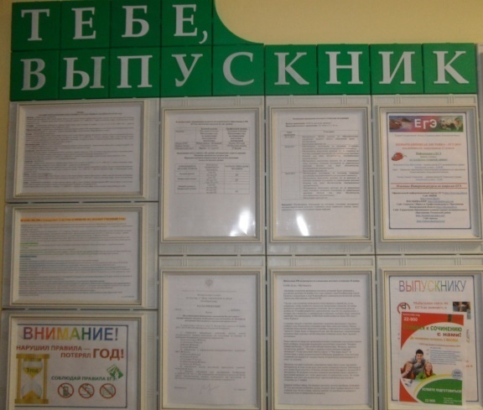
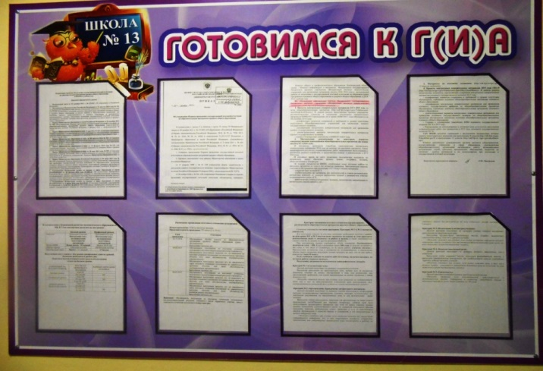
Выполнение мероприятий Дорожной карты
по подготовке и проведению ГИА в 2015-2016 учебном году
Информационное сопровождение – работа с выпускниками
Плановые инструктажи, психологическая
поддержка
Информационные стенды ГИА
Пробные ЕГЭ
Информационные плакаты ЕГЭ

Slide 4
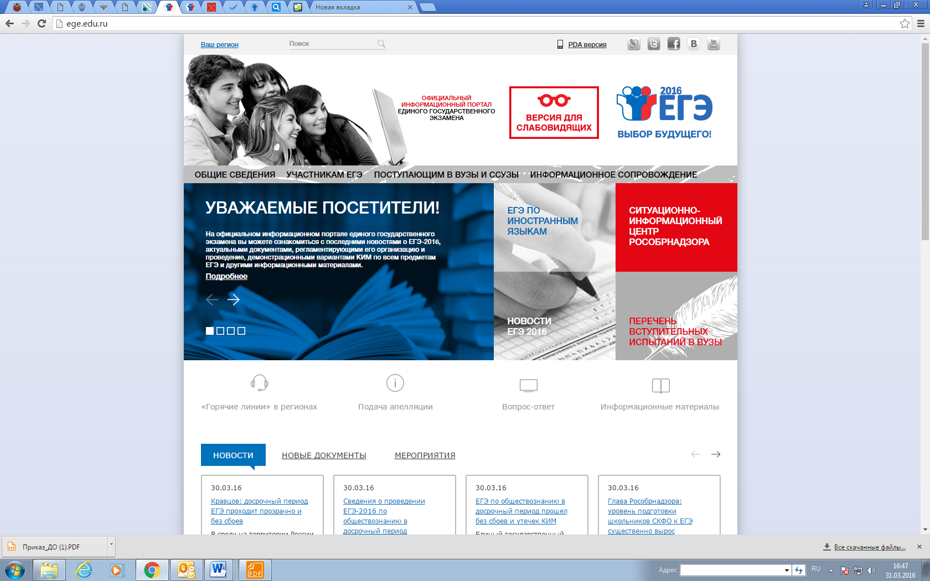
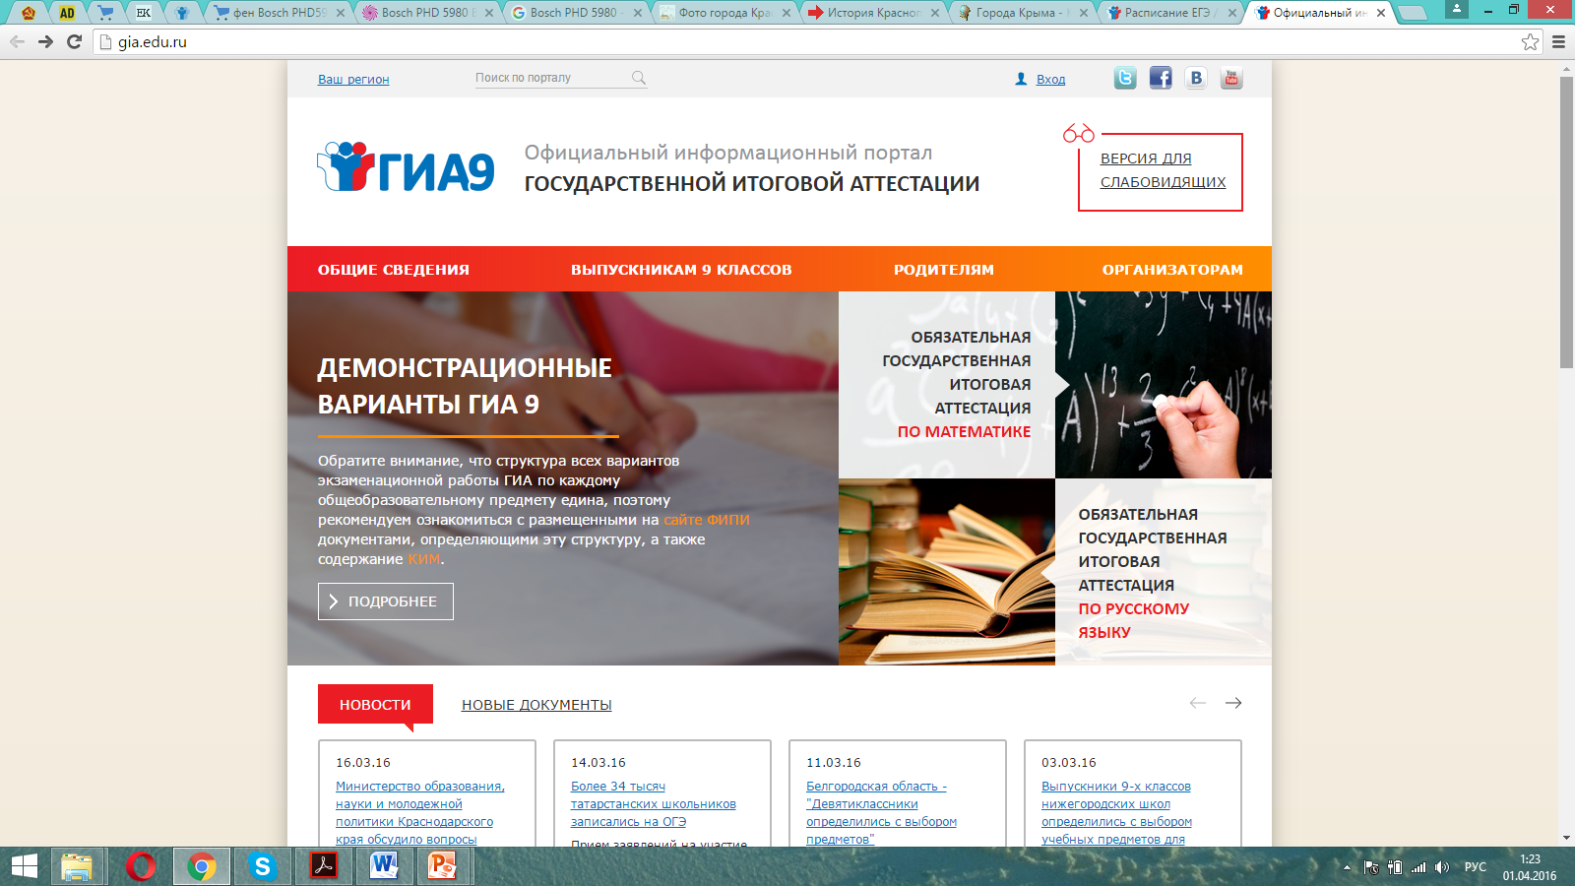
Официальные порталы ЕГЭ и ГИА-9
http://www.ege.edu.ru/ http://gia.edu.ru/

Slide 5
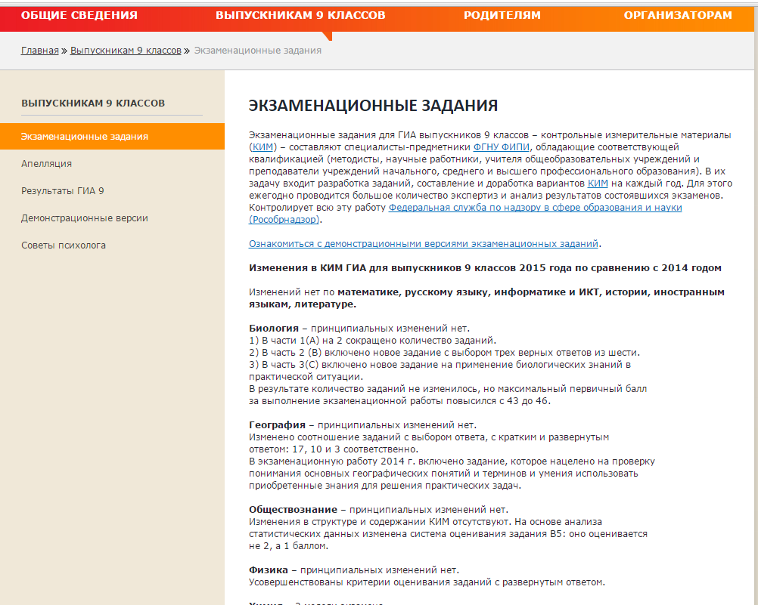
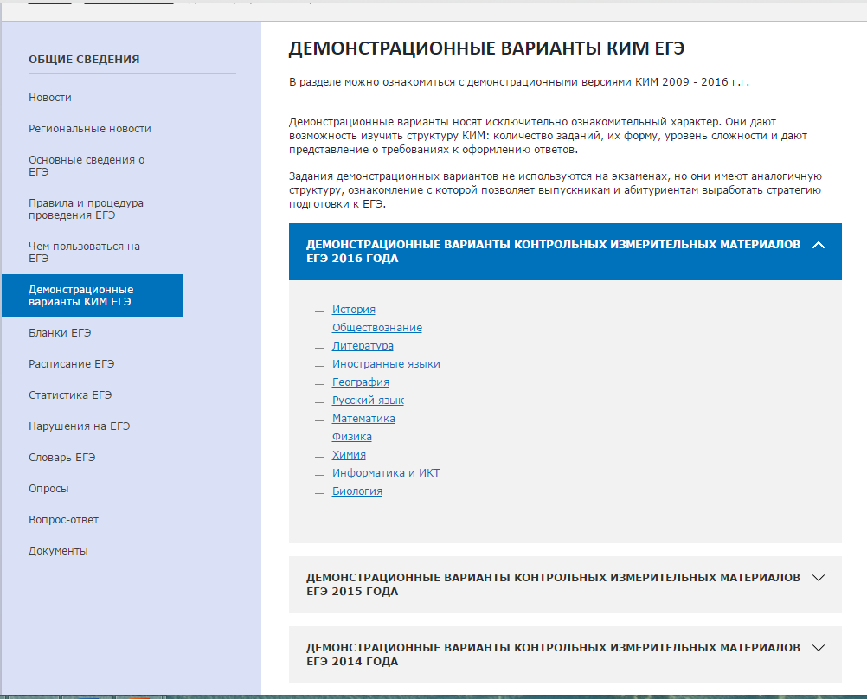
Официальный порталы ЕГЭ и ГИА-9
http://www.ege.edu.ru/ru/main/demovers/
http://gia.edu.ru/ru/graduates_classes/exam/

Slide 6
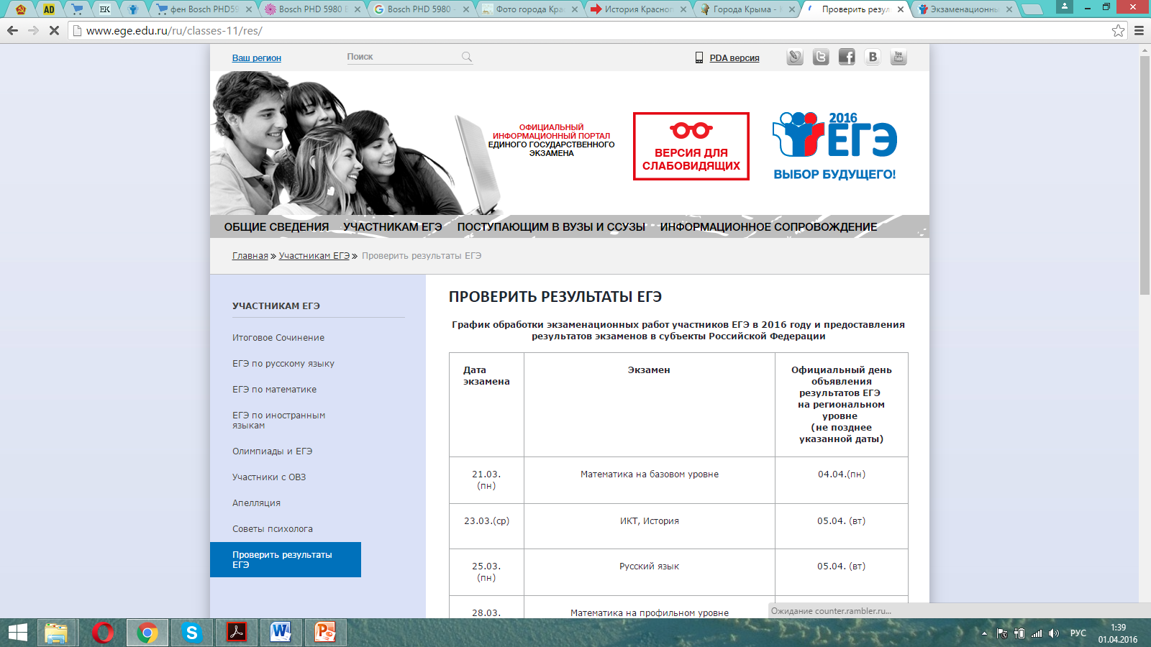
Официальный портал ЕГЭ
http://www.ege.edu.ru/ru/classes-11/res/
Личный кабинет http://check.ege.edu.ru/ru/

Slide 7
Результаты исследования
80% учителей выпускающих классов школ полагают, что
результаты ЕГЭ объективны и отражают реальные знания предмета.
72% преподавателей студентов первого курса 2015-2016 учебного года вузов исходя из практики считают, что абитуриенты, получившие высокие баллы за ЕГЭ, подтверждают высокий уровень знания по предмету
на вступительном экзамене, конкурсе.
66% студентов 1 курса, получивших высокие баллы по ЕГЭ, и 58% студентов, получивших средние и низкие баллы по ЕГЭ, отметили, что школьных знаний было достаточно для сдачи вступительного экзамена или творческого конкурса.
Открытым банком заданий пользуется большинство опрошенных выпускников.
О данном ресурсе известно 84% сегодняшних выпускников.
79% выпускников 11-х классов не планирует пользоваться
на ЕГЭ шпаргалками, мобильным телефоном.

Slide 8
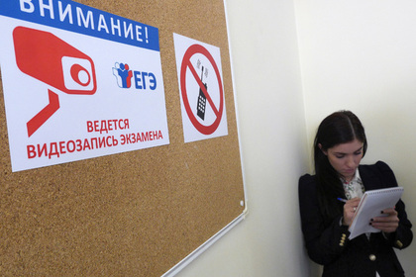
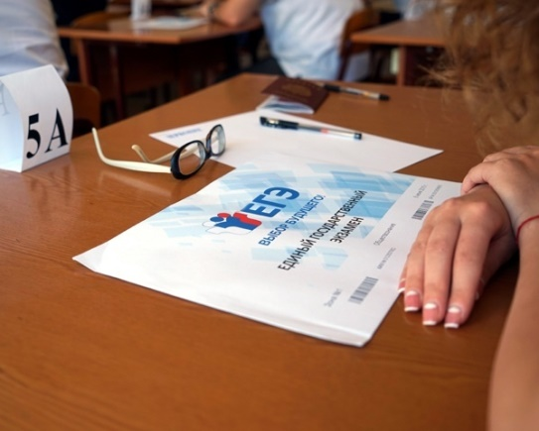
Что можно взять с собой на экзамен
Гелевая, капиллярная ручка с чернилами черного цвета;
Документ, удостоверяющий личность;
Лекарства и питание (при необходимости);
Дополнительные материалы, которые можно использовать на ЕГЭ по отдельным учебным предметам (по математике - линейка; по физике – линейка и непрограммируемый калькулятор; по химии – непрограммируемый калькулятор; по географии – линейка, транспортир, непрограммируемый калькулятор).
В день проведения экзамена (в период с момента входа в ППЭ и до окончания экзамена) запрещается:
иметь при себе средства связи, электронно-вычислительную технику, фото-, аудио- и видеоаппаратуру, справочные материалы, письменные заметки и иные средства хранения и передачи информации;
иметь при себе уведомление о регистрации на экзамен;
выносить из аудиторий и ППЭ черновики, экзаменационные материалы на бумажном или электронном носителях, фотографировать экзаменационные материалы;
пользоваться справочными материалами, кроме тех, которые указаны в тексте контрольных измерительных материалов (КИМ);
переписывать задания из КИМ в черновики (можно делать заметки в КИМ);
перемещаться по ППЭ во время экзамена без сопровождения организатора.

Slide 9
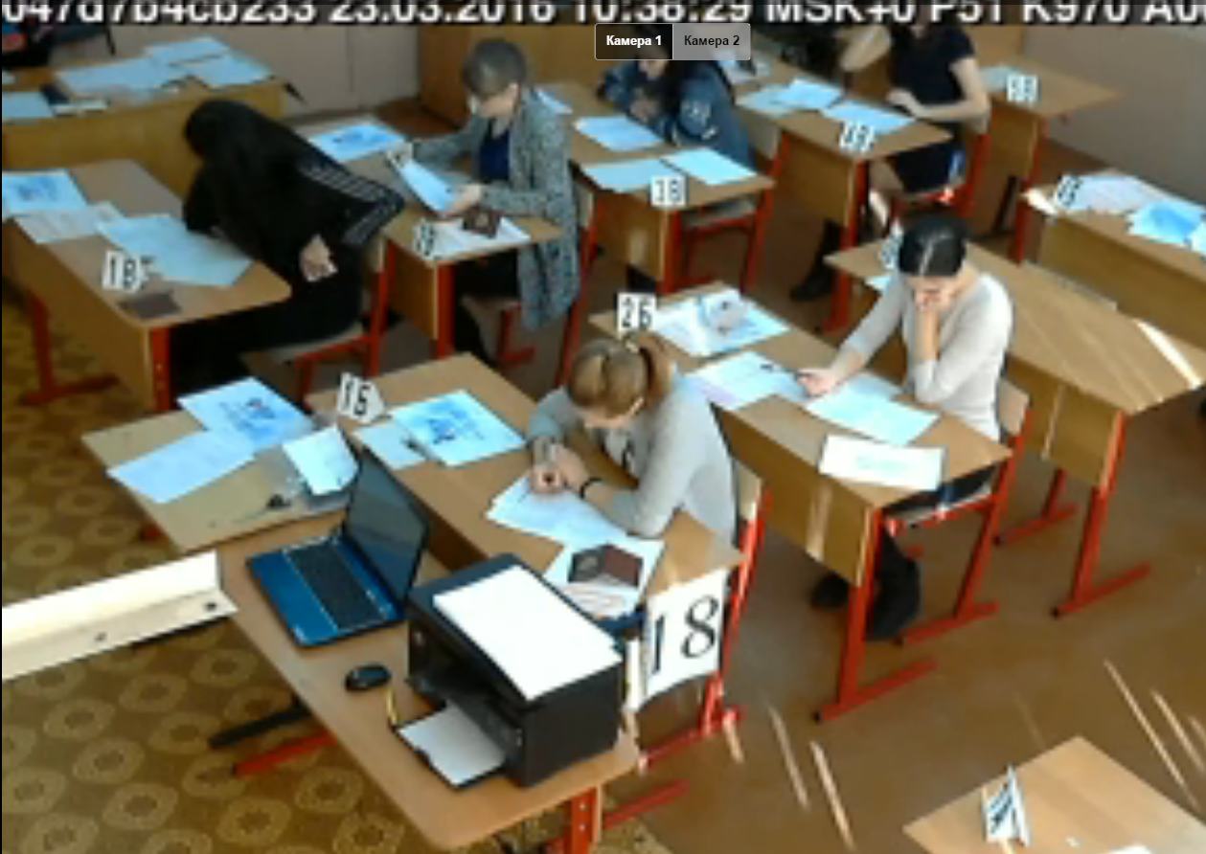
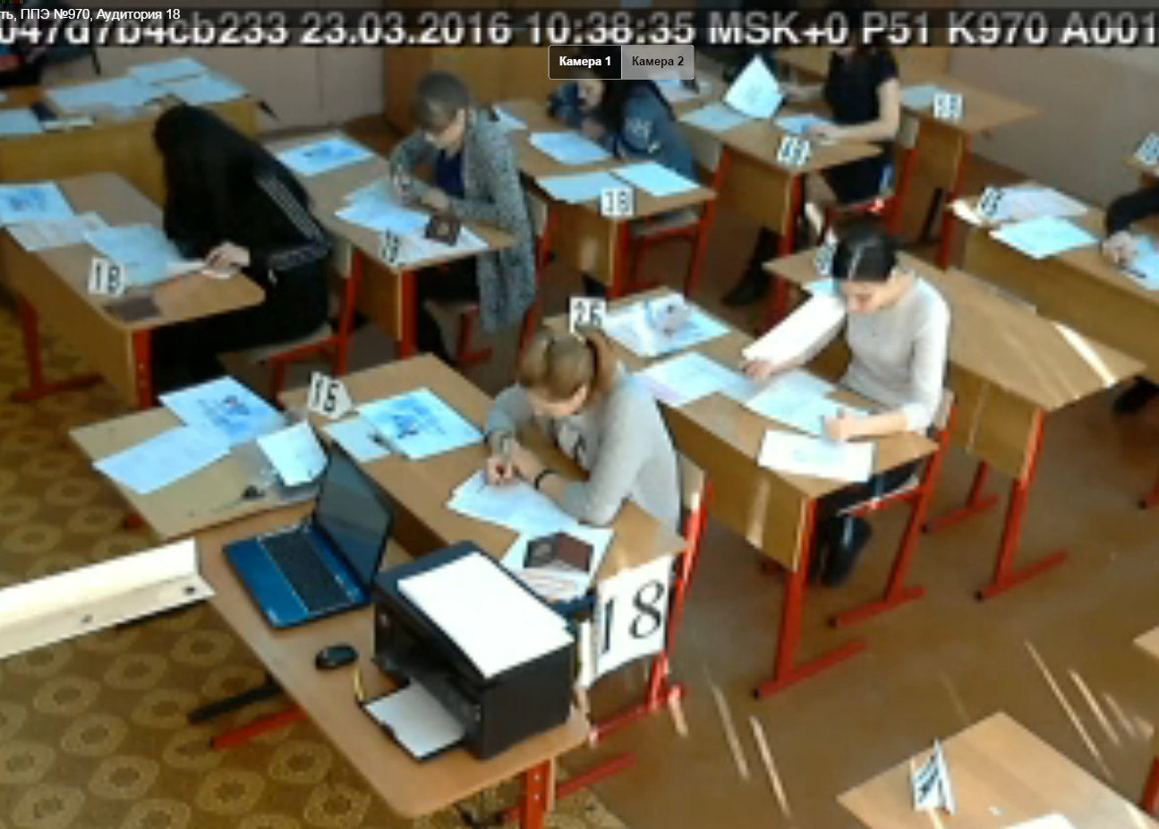
Портал СмотриЕГЭ

Slide 10
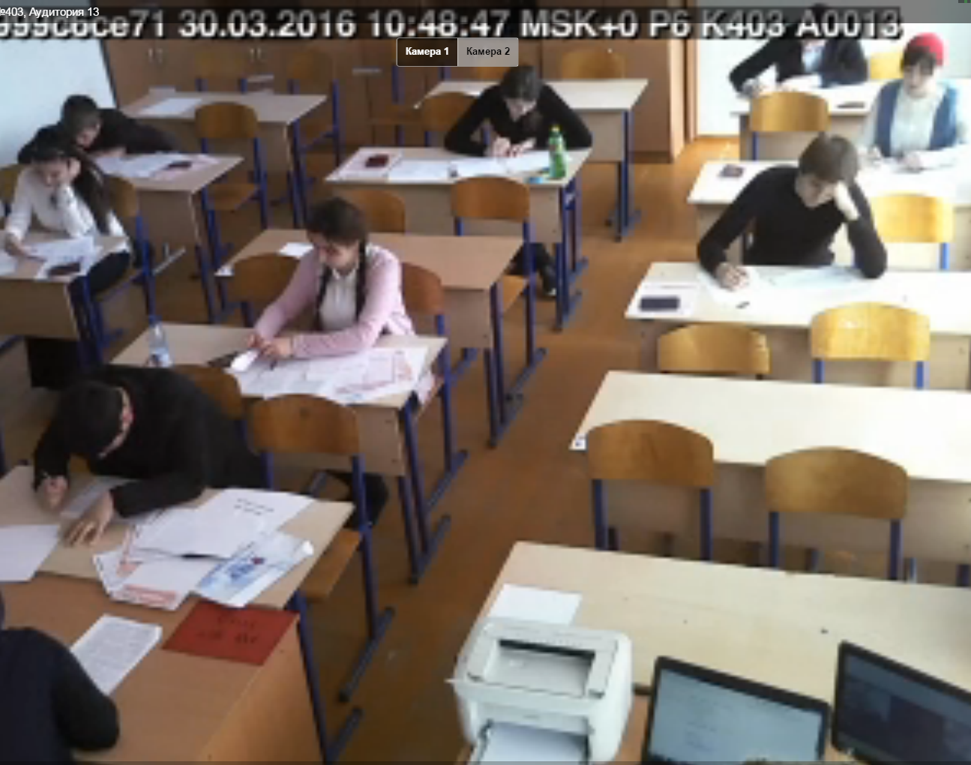
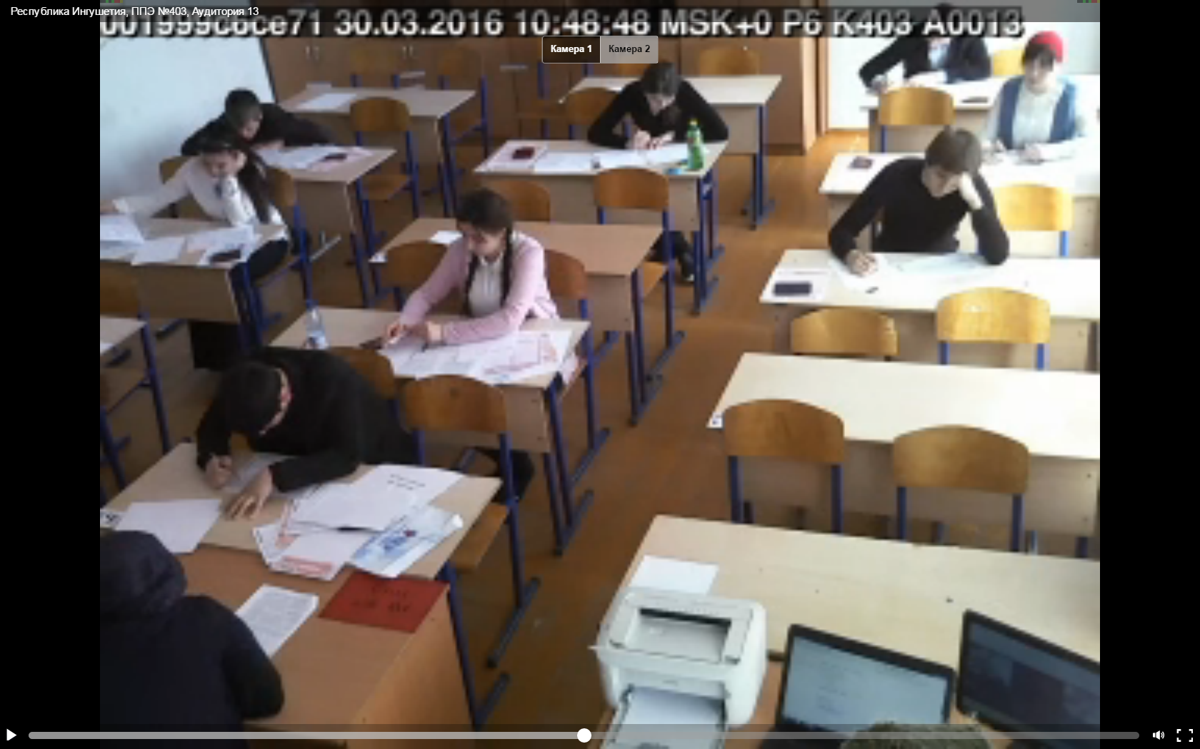
Портал СмотриЕГЭ

Slide 11
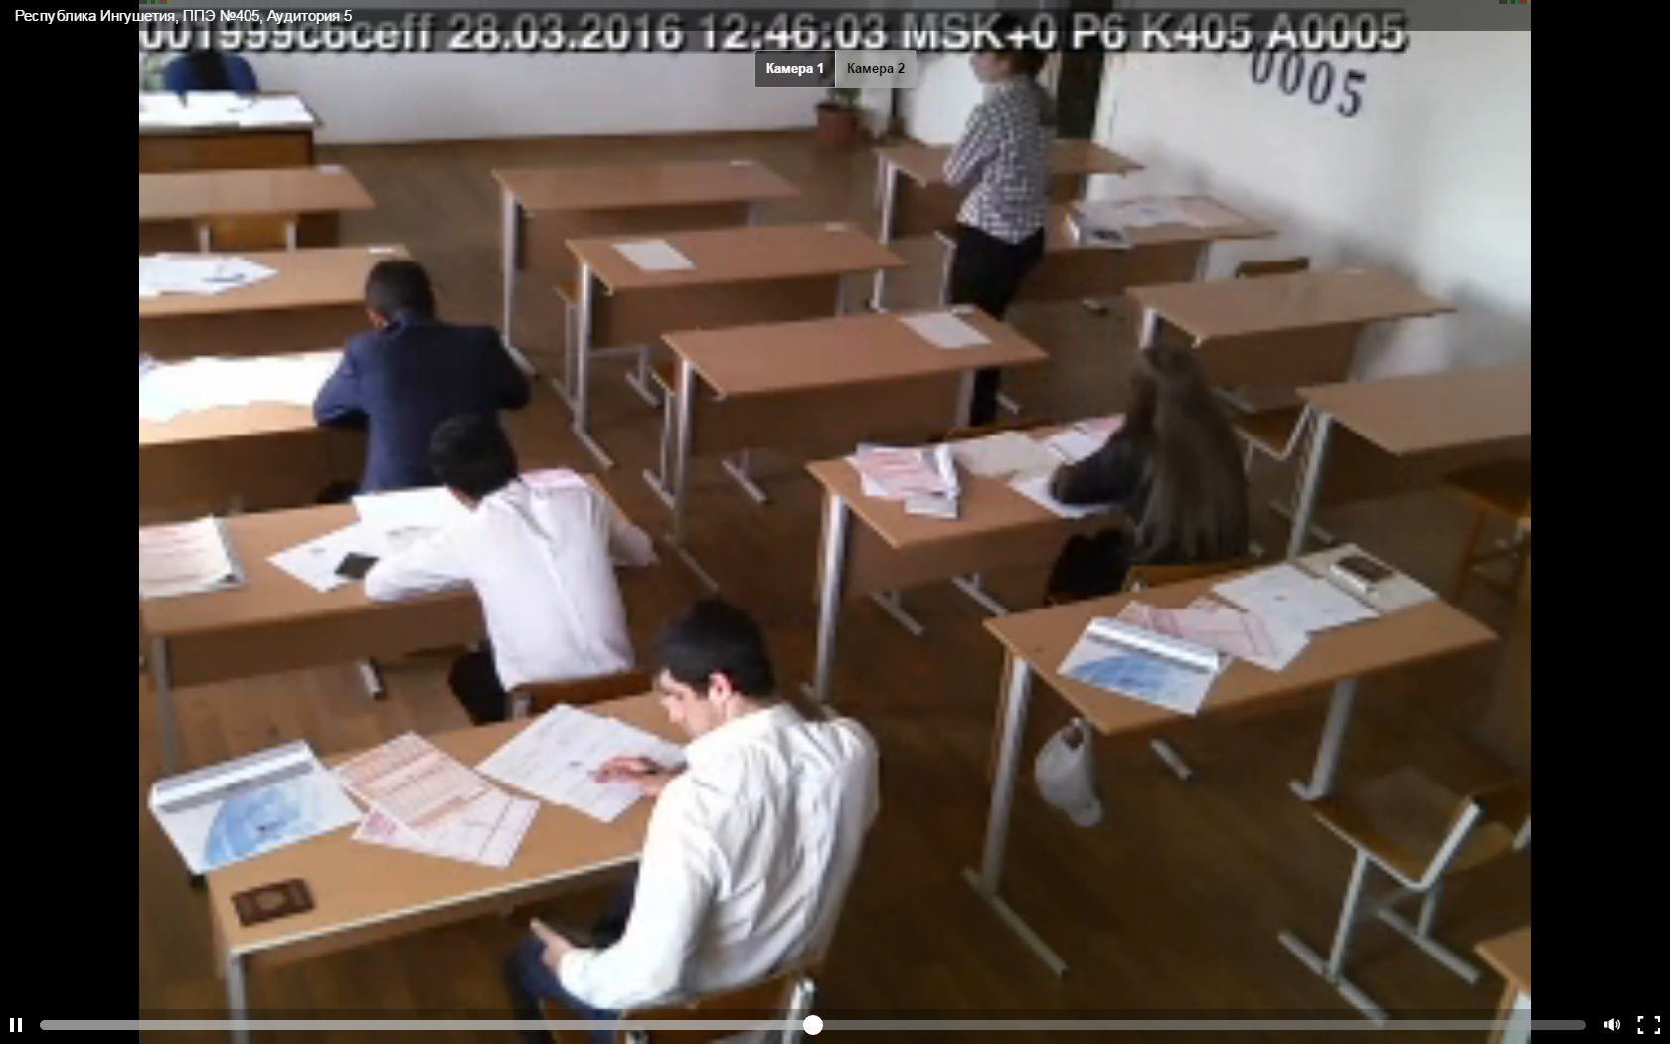
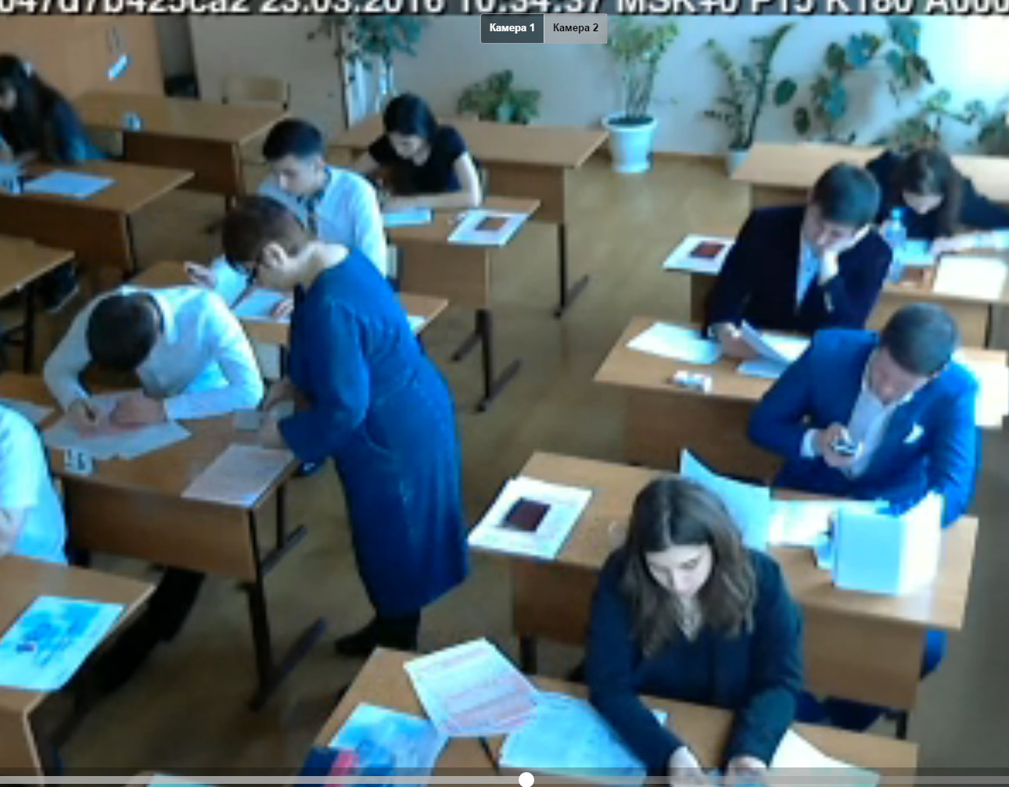
Портал СмотриЕГЭ

